Slide 1
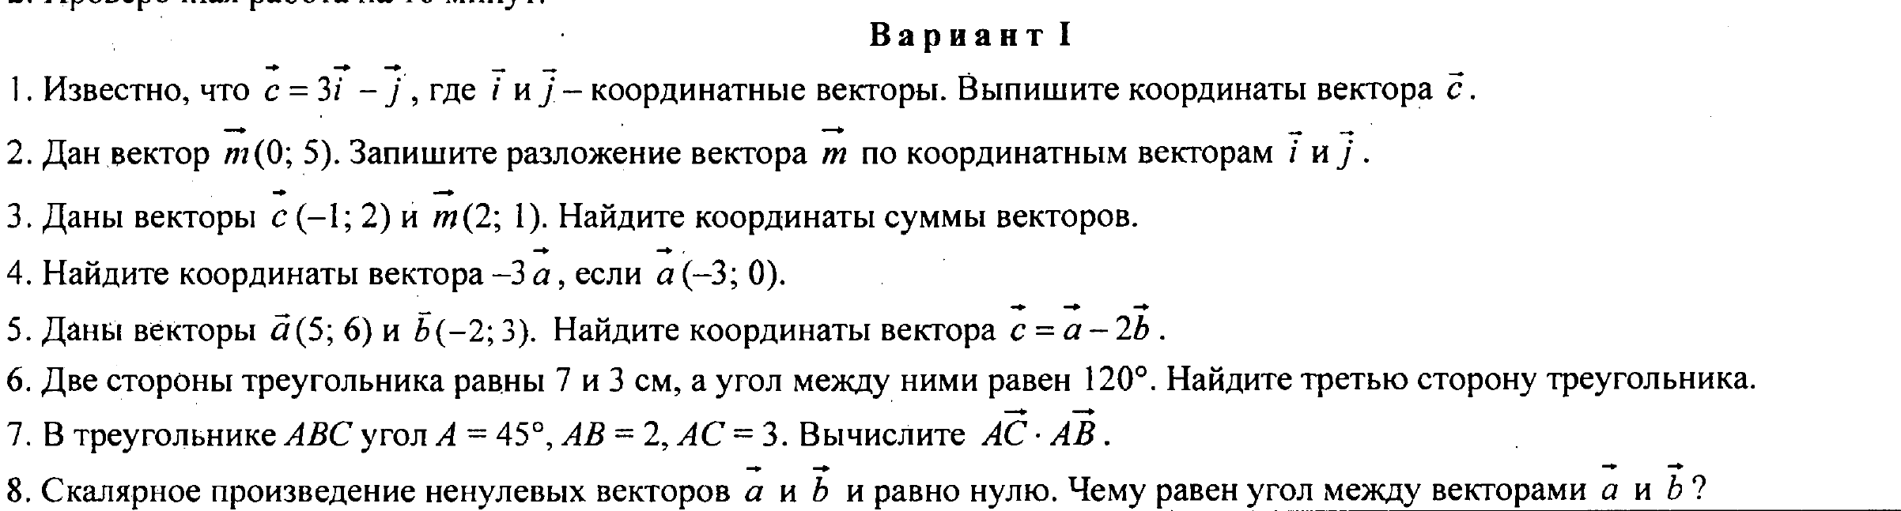

Slide 2
коллинеарные

Slide 3
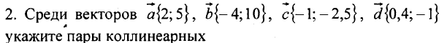

Slide 4
Откуда они берутся?
А(1; 2)
2
1
0
1

Slide 5
1
-1
0

Slide 7
у
М(х; у)
О
х
– радиус-вектор точки М,

Slide 8
у
М(х; у)
О
х
– радиус-вектор точки М,

Slide 9
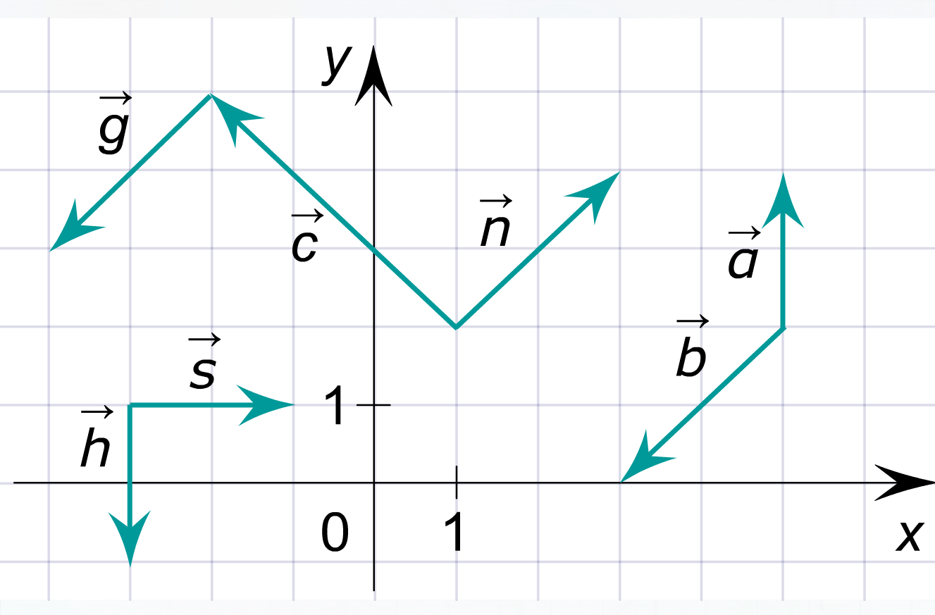

Slide 10
– координаты середины отрезка

Slide 11
– координаты середины отрезка
– длина вектора

Slide 12
– координаты середины отрезка
– длина вектора
– расстояние между двумя точками

